Slide 1
ЗВІТ з навчально-ознайомчої практики на базі міжнародного проєкту «Академія сучасного політика»
Інститут журналістики
КУБГ Кафедра реклами та зв’язків з громадськістю
Виконала:
Студентка 2 курсу РЗГб-2-18-4.Од
Безп’ятчук Аліна Олегівна
Керівник:
Доцент кафедри реклами і зв’язків із громадськістю
Стадніченко Ольга Іванівна

Slide 2
Зміст
Вступ
Мета і завдання практики
Щоденник виконаних робіт із додатками
Дослідження та аналіз, виконані під час практики
Висновки
Відгук керівника від кафедри
Характеристика від керівника бази практики

Slide 3
ВСТУП
Навчально-ознайомча практика спрямована на закріплення знань студента, здобутих при вивченні фахових та спеціалізованих дисциплін, оволодіння сучасними методами ,формами організації діяльності в майбутній професійній сфері , аналіз, удосконалення професійної вправності, опрацювання матеріалів та формування власних висновків, розширення практичного досвіду, формування здатності приймати професійні рішення та брати на себе відповідальність. Результатом ознайомчої практики є усвідомлення студентами майбутньої сфери діяльності, змісту вищої освіти та фахової підготовки.
У період з 16.03.2020р. по 29.03.2020р., я проходила практику на базі міжнародного проєкту «Академія сучасного політика».
Керівник практики - доцент кафедри реклами та зв'язків з громадськістю Стадніченко Ольга Іванівна.
Керівник від бази практики – керівник міжнародного проекту «Академія сучасного політика» - Колесник Марія Михайлівна.

Slide 4
МЕТА І ЗАВДАННЯ ПРАКТИКИ
Мета навчально-ознайомчої практики – закріпити знання та навички, здобуті при вивченні основних фахових дисциплін та дисциплін спеціалізації, вдосконалити рекламно-інформаційну компетентність та рекламну майстерність, збирати, аналізувати, опрацьовувати й систематизувати матеріали, провести дослідження та сформувати висновки щодо актуальних питань та існуючих проблем в компанії. Практика проводиться з метою закріплення й розширення знань та вмінь ,отриманих під час навчання; розвитку активних навичок, застосування на практиці отриманих теоретичних знань; оволодіння студентом первинним професійним досвідом; вибору напрямку професійної діяльності майбутнього фахівця.
Навчально-ознайомчої практика була зорієнтована на такі завдання:
ознайомитись з організаційною структурою та діяльністю міжнародного проєкту;
взяти участь у розроблені ідей рекламних продуктів ,а також у створенні та розповсюдженні рекламних матеріалів;
проаналізувати та визначити маркетингову діяльність компанії, її комунікаційну політику та засоби просування
взяти участь в розробці відео та фотоматеріалу для соціальних мереж проєкту
створити редизайн обкладинок проекту у соціальних мережах
проаналізувати конкурентів та спрогнозувати тенденції у сфері діяльності проєкту
визначити місце проекту соціальному і маркетинговому середовищі (SWOT-аналіз, аналіз конкурентного середовища).

Slide 5
Щоденник проходження практики
16.03 | Ознайомитися зі структурою та специфікою роботи міжнародного проекту. Знайомство із керівником міжнародного проекту. Ознайомлення з діяльністю, якою займається академія. | Ознайомлення з діяльністю, якою займається академія, а також із їхнім сайтом та соціальними мережами. | ознайомилася
17.03 | Пропрацювати курс з копірайтингу Дениса Каплунова, ТОП-експерта у копірайтингу по СНГ, саме у комерційній ніші. | Вивчення нового матеріалу по копірайтингу для використання його у роботі в академії та у майбтньому. | опрацювала
18.03 | Створити варіанти нових обкладинок для сторінок на фейсбуці: -для головної сторінки АСП; -для особистої (керівника академії Марії Колесник) -для аналітичних груп АСП Ключова задача корекції: зробити так, щоб текст не перекривався аватаркою та був повністю доступний при перегляді не лише з ПК, а й з мобільного, планшету як при горизонтальному, так і вертикальному переглядах. | Аналіз попередніх варіантів. Робота у програмі: «Adobe Photoshop CC 2019» | виконала
19.03 | Розробити ідею та змонтувати вступ для вебінару: -візуальна частина (анімація) -корекція аудіозапису (коментарів за кадром) | Аналіз вебінару. Розробка ідеї. Робота у програмах: «Adobe Photoshop CC 2019»«Adobe Premiere Pro 2020» «Adobe Media Encoder 2020» «Adobe After Effects 2019» | виконала

Slide 6
Щоденник проходження практики
20.03 | Розробити ідею та змонтувати завершення вебінару: -візуальна частина (анімація), дизайн, підбір кольорів ,картинок та інше. -додавання аудіозаписів чи записаних коментарів -використання прийомів копірайтингу (заклик до дії) -ідеї зв’язку із учасниками через соціальні мережі | Аналіз сайту АСП. Робота у програмах: «Adobe Photoshop CC 2019» «Adobe Premiere Pro 2020» «Adobe Media Encoder 2020» «Adobe After Effects 2019» | виконала
23.03 | Розробити відеообкладинку сторінки АСП у фейсбуці. Звернути увагу на те, щоби наприкінці й на початку не було фрагментів, де відео зупинене в стані, коли інформації майже немає. | Опираючись на обкладинки попереднього завдання, розробка відеообкладинки. Робота у програмах: «Adobe After Effects 2019» «Adobe Photoshop CC 2019» «Adobe Media Encoder 2020» «Adobe After Effects 2019» | виконала
24.03 | Розробити ТЗ на монтаж у плані корекції наявного ролику з попереднього завдання (вебінар) ,аби ролик ознайомлював та закликав нових глядачів сайту АСП до проходження коучинг-програм (навчання в академії). | Робота із матеріалами попереднього завдання 18.03 Робота у «Microsoft Оffice Word» | виконала

Slide 7
Щоденник проходження практики
25.03 | Запропонувати код кольору та прозорість фрази "напишіть нам" біля чату на сайті АСП. | Робота у програмі: «Adobe Photoshop CC 2019» | виконала
26.03 | Розробити перелік питань для гугл-анкети успішним учасникам проекту, після заповнення якої буде зібрано необхідний матеріал для написання постів про таких учасників на фейсбук-сторінці АСП. Врахувати те, що ці учасники вже заповнили анкету після оплати. | Аналіз учасників коучинг-програм. Робота у «Microsoft Оffice Word» | виконала
27.03 | Створити картку, тобто міні-анкету учасників ,які пройшли коучинг-програми та мають певний досвід у навчанні в АСП. | Ознайомлення з учасниками та коучинг-програмами. Робота у програмі: «Adobe Photoshop CC 2019» | виконала

Slide 8
Управлінська структура проекту
Керівник
Керівник – Колесник Марія Михайлівна - працює 11 років у рамках громадської і наукової діяльності працює над темою підвищення аналітичної та організаційної спроможності громадянського суспільства України.
Радники – допомагають у покращенні ефективності роботи громадянського суспільства.
Менеджер з організаційних питань – займається :
-підготовкою документів, матеріалів, інформації
-веденням діловодства (листування, поточна документація організації, архівація документів);
-організаційно-адміністративною підтримкою щодо організації та проведення заходів.
Методисти- забезпечують учасників навчальною системою єдиного стандарту.
IT-спеціаліст - створює і підтримує web-сайти проєкту створює нове, розробляє та реалізує ідеї в проєкті. Працює над написанням коду для програми або сайту, або створення цілої системи захисту для комп'ютерної мережі.

Slide 9
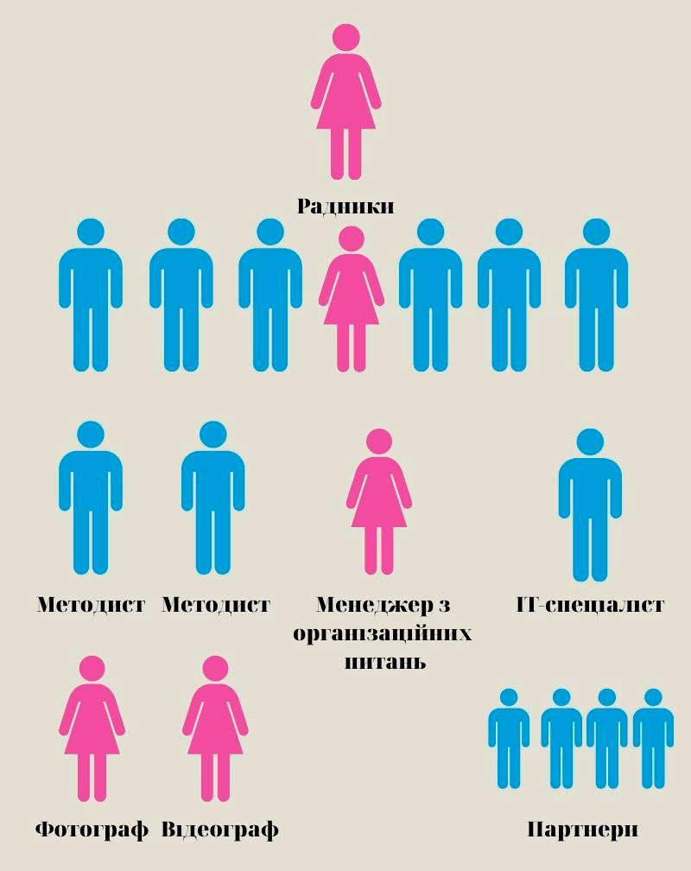
Управлінська структура проекту
SMM-спеціаліст - створює та оформлює корпоративні сторінки в соціальних мережах, розробляє стратегію розвитку проекту(яким чином будуть запрошуватися користувачі, яким буде контент, частота виходу постів), наповнює групу корисним контентом, який приверне і зацікавить цільову аудиторію, створює і підтримує спілкування в спільноті, відповідає на питання і коментарі учасників. А також веде і аналізує статистику просування, збільшення трафіку та його конвертації.
Фотограф/Відеограф- забезпечують фотографіями та відео для контенту проекту.
ПАРТНЕРИ: -Інформаційні партнери розміщують статті про учасників та проєкт. анонси заходів АСП, веб-банери з лінком на сайт АСП, запрошують на ефіри в різних статусах, роблять розсилки по своїх базах, розміщують офлайн-оголошення. -Аналітичні партнери забезпечують методичний супровід учасникам під час стажування, поповнюють базу знань на веб-платформі АСП своїми матеріалами, консультують команду АСП з різних питань. -Організаційні партнери виступають співорганізаторами у спільних заходах з АСП, виконують різні інші задачі по базовій діяльності проєкту. -Фінансові партнери сприяють залученню учасників у проєкті. -Партнери можливостей сприяють утворенню нових можливостей для учасників проєкту. АСП.
Керівник

Slide 10
До складу проекту АСП також входять:
ГО «Академія сучасного політика», International human rights community & specialmonitoring mission IHRC (Berlin, Germany, організація представлена в 50 країнах), Міжнародний Фонд Підтримки України (Warszawa, Poland, PIC 915230406 – код на участь в освітньо-культурних програмах EAC/EACEA Єврокомісії), Міжнародний благодійний фонд «Смолоскип України», ФОП Колесник М.М., Національний контактний пункт програми ЄС «Горизонт 2020» тематичного напрямку «Наука для суспільства», Центр інновацій та технологічного розвитку ІДНТПІН ім. Г.М.Доброва Національної академії наук України. Кожен партнер має окремий напрямок діяльності в АСП.
60% діючих учасників є керівниками партій, ГО, благодійних фондів, помічниками народних депутатів, депутатами обласних і районних рад, держслужбовцями, керівниками райдержадміністрацій, завкафедрами і ректорами університетів, громадськими діячами, волонтерами і воїнами АТО. Інші учасники мають не політичну діяльність (від підприємців до музикантів) і шукають через АСП команди для спільного розвитку та підсилення своїх позицій в професійній сфері.

Slide 11
SWOT-аналіз
S - сильні сторони | W - слабкі сторони
На ринку з 2011р. | Не достатньо піар-спеціалістів
Навчальна програма з міжнародним обміном | Не просувають себе в інстаграм
Практика на реальних політичних кейсах | Не достатньо відомі на ринку
Залучення міжнародних парнерів | Не вистачає копірайтера
Активно ведуть сторінку проєкту. на фейсбці | Нестача професіоналів у сфері дизайну/відеомонтажу
Практика на реальних політичних кейсах народних депутатів, міністрів, партій для формування свого політичного портфоліо
O – можливості | T - ризики
Права на отримання актуальних вакансій від політиків, партнерських пропозицій щодо участі в трендових проєктах. | Часті зміни з урахуванням завалу з економікою та медичною сферою
Розширення можливостей для учасників | Висока конкуренція
Участь в заходах у Верховній Раді України, міністерствах, посольствах
Навчальна програма з обміну міжнародним досвідом "AIR for Ukraine"

Slide 12
Як проект себе просуває?
Основне джерело трафіку з фейсбук-реклами та органічний трафік за рахунок безкоштовних вебінарів із підпискою на фейсбук-бота.
Має безкоштовні клубні можливості, на яких інколи допускають і тих, хто планує долучитися до АСП з бази, що полегшує їх процес подальшого долучення.
Ведеться адресна робота з цільовою групою, ключовою (від партій основних до народних депутатів та міністерств),тобто, прямі запрошення їм, а вони напряму надають для АСП певні можливості, що і виливаються в безкоштовні клубні.
Планується запуск міжнародної безкоштовної програми, за рахунок якої розшириться база і надалі будуть їх конвертувати в учасників проекту. За рахунок цієї безкоштовної програми планується отримання трафіку через безкоштовні публікації в онлайн-ЗМІ та через органічний трафік, бо умовою долучення буде поширення поста з анонсом.
Ведеться адресна робота з цільовою групою (від партій основних до народних депутатів та міністерств),тобто, прямі запрошення їм, а вони напряму надають для АСП певні можливості, що і переходять у безкоштовні клубні зазвичай
Розсилки через Телеграм-бота.

Slide 13
Виконані роботи
Варіанти нових обкладинок для сторінок на фейсбуці

Slide 14
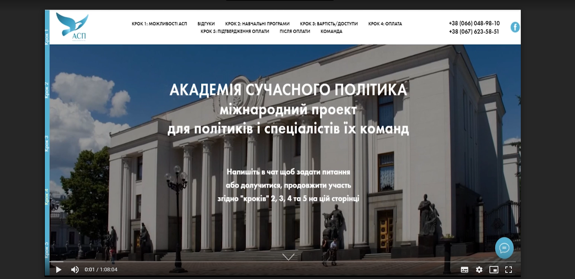
Виконані роботи
Готовий вступ та завершення вебінару
https://drive.google.com/file/d/1TSKoe8k-FEZHJunoyBWZxqyCqKY1DRJc/view?fbclid=IwAR3-W-oC4tLteUd0dEhXXyri55Jmia9z76gW3tJ1hGaLgzcxPLQ5a7g0dlU

Slide 15
Виконані роботи
Шаблони картки учасника проекту АСП

Slide 16
Виконані роботи
Відео-обкладинка для сторінки АСП у фейсбуці

Slide 17
ВІДГУК Керівника практики від кафедри реклама і зв'язки з громадськістю Стадніченко Ольги Іванівни На звіт студентки 2 курсу Безп'ятчук Аліни, яка проходила практику в міжнародному проєкті «Академія сучасного політика»
Безп’ятчук Аліна Олегівна, студентка групи РЗГб-2-18-4.Од, Київського університету імені Бориса Грінченка, проходила навчально-ознайомчу практику з 16.03.2020р. по 29.03.2020р. у міжнародному проєті «Академії сучасного політика». Під час проходження практики студентка була на посаді SMM-менеджера та дизайнера.
У процесі проходження практики студентка показала не тільки значний рівень теоретичних знань, але й практичні навички були на належному рівні. До роботи ставилася сумлінно і відповідально, виконувала усі завдання різної складності.
Упродовж практики вона проявляла критичне мислення ,а також гарні навички самостійної роботи. Якщо перед нею стояло незнайоме завдання, то вона з легкістю ознайомлювалася та опрацьовувала незрозумілі їй речі. До того ж, завдяки навичкам дизайну, поставлені завдання виконувала своєчасно та якісно.
За період проходження практики Аліна проявляла себе як сумлінний, надійний, відповідальний, цілеспрямований спеціаліст. Вона має хороші аналітичні здібності, творчий підхід до справи, хорошу пам'ять та увагу, а також готовність до роботи поза офісом.
У ході проходження практики , Аліна була активною та зацікавленою у роботі над завданнями ,тому можна зробити висновок, що вона дійсно зацікавлена у сфері реклами та зв’язків із громадськістю . Під час проходження практики у міжнародному проєкті «Академія сучасного політика» виконала на професійному рівні всі поставлені перед нею завдання, а саме:
-Ознайомилася зі специфікою діяльності, якою займається академія,а також із їхнім сайтом та соціальними мережами.
-Опрацювала курс з копірайтингу Дениса Каплунова.

Slide 18
ВІДГУК Керівника практики від кафедри реклама і зв'язки з громадськістю Стадніченко Ольги Іванівни На звіт студентки 2 курсу Безп'ятчук Аліни, яка проходила практику в міжнародному проєкті «Академія сучасного політика»
-Створила 3 варіанти нових обкладинок для сторінок на фейсбуці.
-Розробила ідею та змонтувала вступ для вебінару однієї із коучинг-програми проєкту.
-Розробила відеообкладинку сторінки АСП у фейсбуці
-Розробила ідею та змонтувала завершення для вебінару однієї із коучинг-програми проєкту.
-Розробила ТЗ на монтаж у плані корекції наявного ролику з попереднього завдання (вебінар).
-Розробила перелік питань для гугл-анкети успішним учасникам проекту, після заповнення якої буде зібрано необхідний матеріал для написання постів про таких учасників на фейсбук-сторінці АСП.
-Створила картку, тобто міні-анкету учасників ,які пройшли коучинг-програми та мають певний досвід у навчанні в АСП.
-Аналізувала завдання та працювала із фейсбук-сторінкою проєкту.
Студентка Безп’ятчук Аліна в процесі проходження практики ознайомилася зі структурою проєкту «АСП». Визначила місце проєкту в соціальному та маркетинговому середовищі. Проаналізувала на достатньо професійному рівні міжнародний проєкт «Академія сучасного політика»; У дистанційному режимі активно та ввічливо комунікувала із керівником «АСП».
За результатом представленого звіту та відповідно до змісту проведеної практики вважаю, що проходження практики Безп’ятчук Аліни можна оцінити «на відмінно».

Slide 19
ВИСНОВОК
У період з 16.03.2020р. по 29.03.2020р. я проходила навчально-ознайомчу практику на базі міжнародного проєкту «Академія сучасного політика» під керівництвом Колесник Марії Михайлівни.
У процесі проходження практики ознайомилася зі структурою проєкту «АСП». Визначила місце проєкту в соціальному та маркетинговому середовищі. Проаналізувала на достатньо професійному рівні міжнародний проєкт «Академія сучасного політика».
Під час проходження практики я була на посаді SMM-менеджера. Завдяки навичкам дизайну, які отримала в університеті, усі поставлені завдання виконувала своєчасно та якісно.
Навчилася формувати здатність приймати професійні рішення та брати на себе відповідальність, а також аналізувати та визначити маркетингову діяльність проєкту, його комунікаційну політику та засоби просування.
Окрім того, брала участь у розробці відео- та фотоматеріалу для соціальних мереж проєкту, аналізувала конкурентів та спрогнозувала тенденції у сфері діяльності проєкту,створювала редизайн обкладинок проекту в соціальних мережах.
Проаналізувавши свою роботу, я дійшла висновку, що якісний контент у рекламній кампанії сьогодні займає найважливіше місце, інформація, яка публікується від імені проєкту, може публікуватися в різній манері, саме це я зуміла використати на практиці.
Завдяки практиці я закріпила знання, здобуті при вивченні фахових та спеціалізованих дисциплін, оволоділа сучасними методами , вдосконалила професійну вправність та розширила практичний досвід. У результаті ознайомчої практики усвідомила, що дійсно зацікавлена у сфері реклами та зв’язків з громадськістю.

Slide 20
ДЯКУЮ ЗА УВАГУ!

